Slide 1
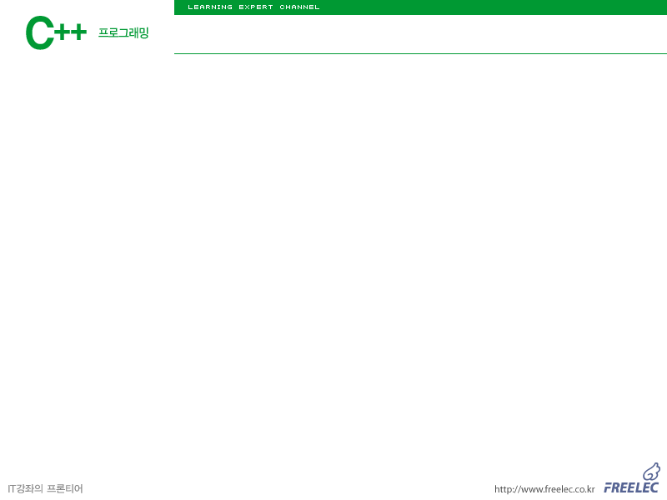

상속(Inheritance)의 이해

Slide 2
7-1 상속으로 들어가기에 앞서서
상속을 정복하기 위한 접근 방식
  첫 째 : 문제의 제기
  둘 째 : 기본 개념 소개
  셋 째 : 문제의 해결
Freelec 급여 담당자의 요구사항
  급여 관리를 위해 직원 정보의 저장
    고용직(Permanent): 연봉제(매달 급여가 결정되어 있다)
  매달 지불되어야 할 급여 정보 확인
  EmployeeManager1.cpp

Slide 3
7-1 상속으로 들어가기에 앞서서
요구 사항의 변경
  급여의 형태 다양화
  판매직(Sales Person): 연봉제 + 인센티브제
  임시직(Temporary): 일한 시간  시간당 급여
요구 사항의 변경을 위해 해야 하는 일들
  EmployeeManager1.cpp
  Department 클래스의 대대적인 변경

Slide 4
7-2 상속의 기본 개념
상속의 예1
  "철수는 아버지로부터 좋은 목소리와 큰 키를 물려 받았다."
상속의 예2
  "Student 클래스가 Person 클래스를 상속한다."
아버지
Person
철 수
Stduent

Slide 5
7-2 상속의 기본 개념
class AAA //Base 클래스
{
int a;
public:
AAA(){
cout<<"AAA() call!"<<endl;
a=10;
}
AAA(int i){
cout<<"AAA(int i) call!"<<endl;
}
};
첫 째 : 메모리 공간 할당
둘 째 : Base 클래스의 생성자 실행
셋 째 : Derived 클래스의 생성자 실행
class BBB : public AAA //Derived 클래스
{
int b
public:
BBB(){
cout<<"BBB() call!"<<endl;
b=20;
}
BBB(int j){
cout<<"BBB(int j) call!"<<endl;
}
};

Slide 6
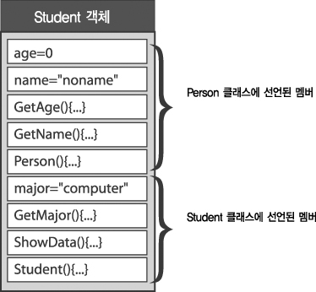
7-2 상속의 기본 개념
class Person
{
int age;
char name[20];
public:
int GetAge() const { }
const char* GetName() const { }
Person(int _age=1, char* _name="noname") { }
};
Base class
class Student: public Person
{
char major[20]; //전공
public:
Student(char* _major){ }
const char* GetMajor() const { }
void ShowData() const { }
};
Derived
class
그림 7-1

Slide 7
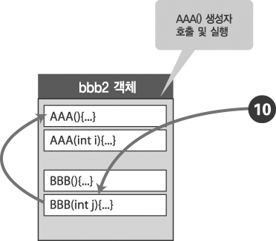
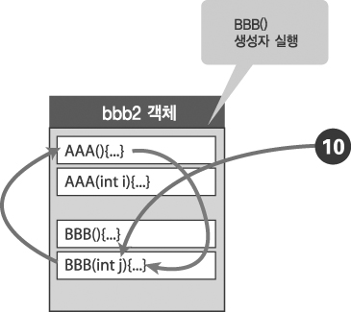
7-3 객체의 생성 및 소멸 과정
class AAA //Base 클래스
{
public:
AAA(){ }
AAA(int i){ }
};
class BBB : public AAA //Derived 클래스
{
public:
BBB(){ }
BBB(int j){ }
};
int main(void)
{
BBB b2;
return 0;
}
그림 7-4
그림 7-5

Slide 8
7-3 객체의 생성 및 소멸 과정
멤버 이니셜라이저
  Base 클래스의 생성자 명시적 호출
  BasicInheri2.cpp
BBB(int j) : AAA(j) {
cout<<"BBB(int j) call!"<<endl;
}

Slide 9
7-3 객체의 생성 및 소멸 과정
소멸자의 호출 순서
class AAA //Base 클래스
{
public:
AAA(){
cout<<"AAA() call!"<<endl;
}
~AAA(){cout<<"~AAA() call!"<<endl;
}
};
첫째 : Derived 객체 소멸자 호출
둘째 : Base 객체 소멸자 호출
셋째 : 메모리 반환
class BBB : public AAA //Derived 클래스
{
public:
BBB(){
cout<<"BBB() call!"<<endl;
}
~BBB(){
cout<<"~BBB() call!"<<endl;
}
};

Slide 10
7-4 protected 멤버
protected 멤버
  상속 관계에 놓여있을 경우 접근을 허용
  그 이외는 private 멤버와 동일
  BasicInheri4.cpp
class AAA
{
private: int a;
protected: int b;
};
class BBB : public AAA
{
public:
void SetData(){
a=10; // private 멤버. Error!
b=20; // protected 멤버
}
};
int main(void)
{
AAA aaa;
// private 멤버. 따라서 Compile Error.
aaa.a=10;
// protected 멤버. 따라서 Compile Error.
aaa.b=20;
return 0;
};

Slide 11
7-5 세 가지 형태의 상속
접근 권한 변경
  Base 클래스의 멤버는 상속되는 과정에서 접근 권한 변경
상속 형태 Base 클래스 | public 상속 | protected 상속 | private 상속
public 멤버 | public | protected | private
Protected 멤머 | protected | protected | private
Private 멤버 | 접근 불가 | 접근 불가 | 접근 불가

Slide 12
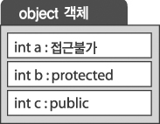
7-5 세 가지 형태의 상속
int main(void)
{
Derived object;
return 0;
};
class Base
{
private:
int a;
protected:
int b;
public:
int c;
};
class Derived : public Base // public 상속
{
// EMPTY
};
그림 7-8

Slide 13
7-6 상속을 하는 이유
문제의 도입
  운송 수단에 관련된 클래스 정의
  자동차(car), 열차(train), 선박(ship), 비행기(Airplane) 등등
class Airpalne
{
int passenger; // 탑승 인원
int baggage; // 수하물의 무게
int crew_man; // 승무원 인원
public:
Airpalne(int p=0, int w=0, int c=0);
void Ride(int person); //탑승하다.
void Load(int weight) //짐을 싣다.
void TakeCrew(int crew) //승무원 탑승
}
class Train
{
int passenger; //탑승 인원
int baggage; //수하물의 무게
int length; //열차의 칸 수
public:
Train(int p=0, int w=0, int l=0);
void Ride(int person); //탑승하다.
void Load(int weight); //짐을 싣다.
void SetLength(int len); //열차의 칸 수 설정
};

Slide 14
7-6 상속을 하는 이유
문제의 해결
class Vehicle
{
int passenger;
int baggage;
public:
Vehicle(int person=0, int weight=0);
void Ride(int person); //탑승하다.
void Load(int weight); //짐을 싣다.
};
Airplane
Train

